Slide 1
제1회 HIMEC AI 활용 아이디어 공모전 · ② 시공·품질관리
HIMEC EYE — 직무별 비전 AI 관제
현장 사진 1장에서 안전·품질 지적사항과 근거 조항·조치까지
김선권 · 삼구아이앤씨 DX전략팀

Slide 2
BACKGROUND
현장은 넓고, 판독은 사람 눈에 묶여 있습니다
삼구아이앤씨는 미화·보안·생산도급·물류·주차 운영처럼 사람이 직접 수행하는 현장 서비스를
여러 사업장에서 동시에 운영합니다. 한 사업장 안에서도 생산 라인, 자재 야드, 기계실,
주차 구획이 각각 다른 위험과 다른 품질 기준을 갖습니다.
판독이 사람에 묶임
기준의 속인화
사후 수기 기록
직무별 기준 상이
안전 점검자는 보호구를, 설비 점검자는 배관을 봅니다.
같은 사진에 둘 다 있어도 목적 외는 지나칩니다.
같은 부식·균열 사진도 경력에 따라
경미/보통/중대 판정이 갈립니다.
찍고 → 정리하고 → 글로 옮기고 → 조항 찾기.
사진이 늘수록 뒷단이 병목입니다.
안전은 놓치면 사고, 품질은 오탐이면 라인 정지.
한 기준을 전 직무에 못 씁니다.
2

Slide 3
PROPOSAL
만능 모델 하나가 아니라, 직무별 에이전트
2차전지 셀의 극성 반전과 지게차 협착 위험은 찍는 대상도, 판정 기준도, 근거 법규도 다릅니다.
직무마다 전용 모델과 전용 규칙을 가진 에이전트를 두고, 오케스트레이터가 위험도 순으로 합칩니다.
1단계 지각
2단계 판정
3단계 산출
직무별 객체탐지 모델
결정론적 룰엔진 21개
지적사항 · 준수율 · 이력
분류가 아니라 탐지.
'어디에 무엇이' 나와야
위치 표시와 관계 판정이 됩니다.
법규 판정에 LLM 미사용.
조항을 잘못 인용한 문서는
문서로서 가치를 잃습니다.
규정번호·위험도·근거 조항·
조치사항·좌표를 함께 남깁니다.
3

Slide 4
SCOPE
검증한 6개 직무
직무
검출 대상
대표 판정 규칙
안전관리
작업자 · 보호구 착용/미착용 · 연기
S-01 안전모 미착용 / S-05 연기 감지
시설·설비 관리
부식 · 균열 · 케이블 피복 · 용접 · 벽체
D-02 균열 / D-03 케이블 피복 손상
생산 품질검사
냉납 · 조립 불량 · 단락 · 표면 결함
P-02 조립 불량 / P-04 단락
2차전지 셀 선별
셀 단위 극성 방향
X-01 역극 셀 검출
물류·운송 관리
지게차 · 작업자 · 섀시 적재 상태
L-01 지게차 협착 위험
주차 운영관리
차종별 점유(승용·버스·트럭)
K-01 점유 현황 집계
판정 규칙 21개 — 각각 근거 조항 · 위험도 4단계 · 조치사항을 함께 갖습니다.
4

Slide 5
KEY 1
오탐과 미탐의 비용은 항목마다 다릅니다
하나의 신뢰도 기준을 전 항목에 쓰지 않습니다. 항목마다 임계값을 다르게 두는 이유입니다.
항목
임계값
방향
이유
안전모 미착용
0.25
재현율 우선
놓치면 사고로 이어집니다
연기 · 화재
0.55
정밀도 우선
오경보를 남발하면 현장이 경보를 무시합니다
역극 셀
0.25
재현율 최우선
유출 시 클레임·안전사고
정렬 정상 셀
0.40
보수적 확정
확실할 때만 정상으로 확정합니다
상하차 진행
0.45
정밀도 우선
상태 판정이라 오탐이 잦으면 기록이 흐려집니다
역극 셀 0.25 / 정상 셀 0.40 — 같은 공정 안에서도 방향이 반대인 정책을 씁니다.
5

Slide 6
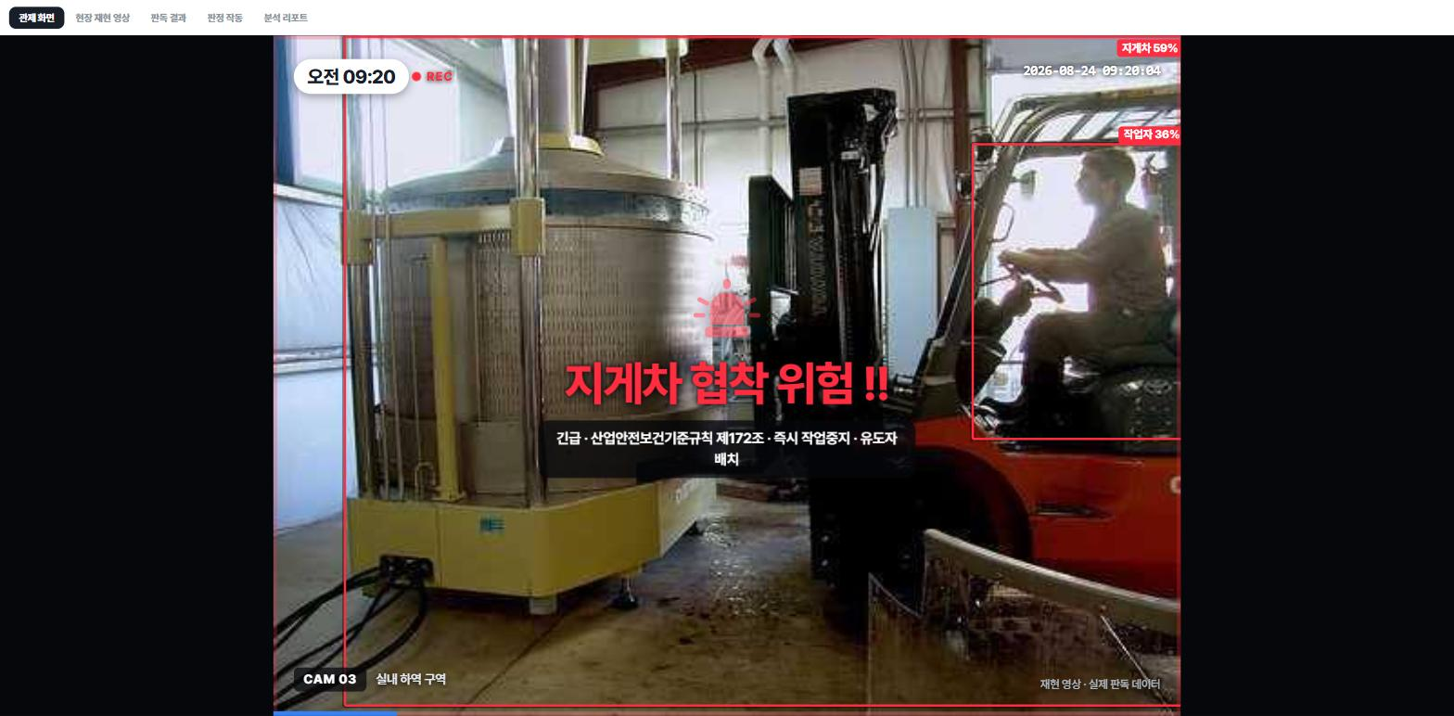
KEY 2
각각 검출하는 것만으로는 나오지 않는 판정
지게차 박스를 좌우 35% · 상하 17.5%
확장한 영역에 작업자 박스가
35% 이상 겹치면 협착 위험.
지게차와 작업자를 각각 검출하는
것만으로는 나오지 않습니다.
두 객체의 '관계'가 판정 입력입니다.
보호구도 같은 방식입니다.
작업자는 있는데 머리 구간에
안전모가 없으면 미착용으로 추론합니다.
미착용 학습 데이터가 착용 대비 6.3:1로
부족해, 모델 대신 규칙으로 보완했습니다.
6

Slide 7
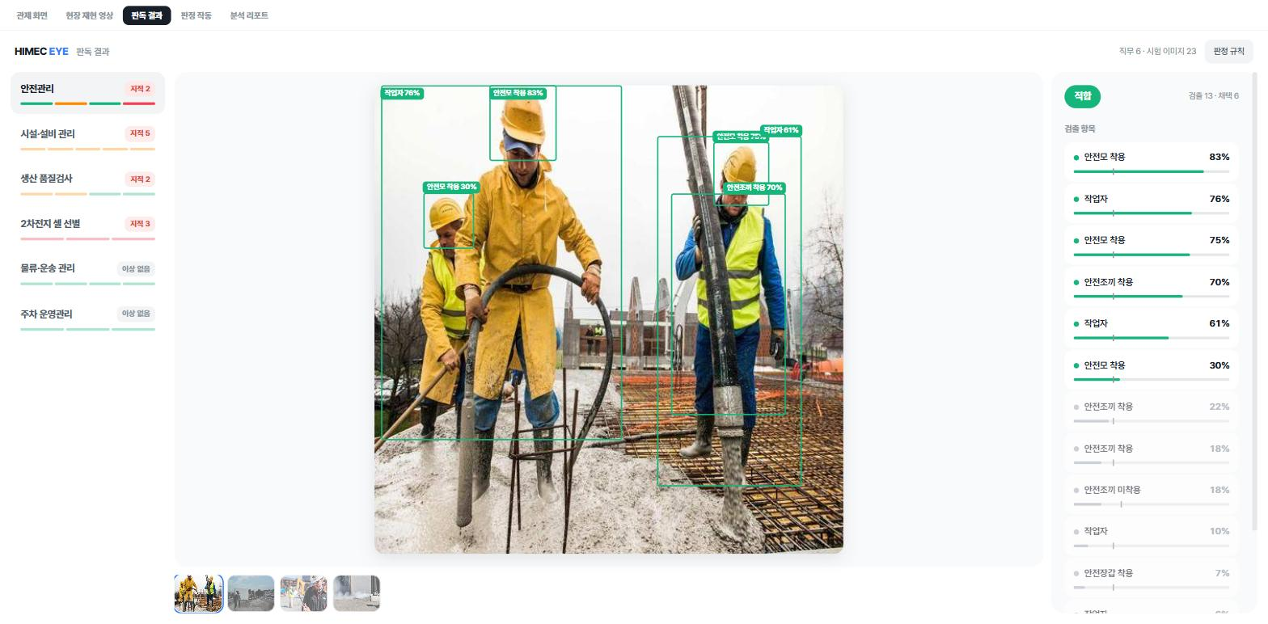
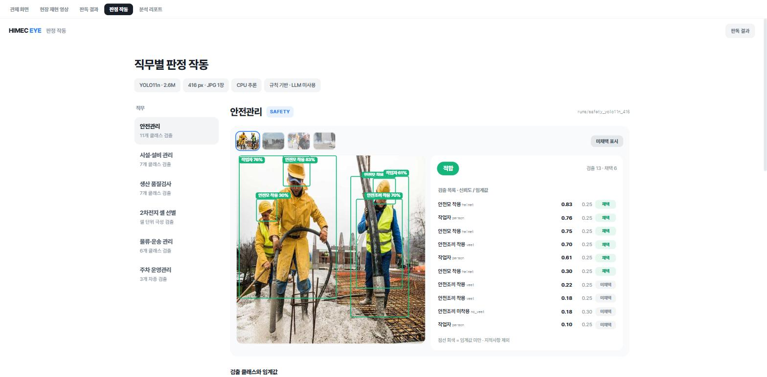
DEMO
심사위원이 직접 조작할 수 있습니다
판독 결과 — 신뢰도와 임계값을 함께 표시
판정 작동 — 채택/미채택이 그대로 드러남
https://himec-eye-panel.vercel.app
관제 화면 · 현장 재현 영상 · 판독 결과 · 판정 작동 · 분석 리포트 (화면 5종)
7

Slide 8
EVIDENCE
아이디어가 아니라 실제로 도는 프로토타입
직무
mAP@50
Precision
Recall
학습 epoch
안전관리
31.6%
37.5%
33.9%
5
시설·설비 관리
45.8%
65.6%
42.7%
8
생산 품질검사
32.6%
45.5%
39.2%
6
2차전지 셀 선별
99.5%
100.0%
100.0%
8
물류·운송 관리
66.8%
88.0%
64.1%
6
주차 운영관리
71.5%
70.6%
69.9%
6
· GPU 없이 CPU에서 제한된 epoch만 학습한 수치입니다. 수렴까지 학습하면 향상됩니다.
· 2차전지 99.5%는 합성 데이터로 방법론을 검증한 값 — 도입 시 실제 셀 이미지로 재학습이 필요합니다.
· 안전·생산이 낮은 것은 알고리즘이 아니라 데이터 문제입니다.
8

Slide 9
LESSONS
돌려보고 나서야 보인 것들
문제
원인
해결
결과
연기 과탐지
단일 임계값
항목별 임계값 정책(연기 0.55)
7건 → 2건
하자 사진의 연기 오탐
학습 분포 밖 이미지
검측유형 라우팅
3건 → 0건
미착용 탐지 저조
착용:미착용 = 6.3:1
관계 추론 도입
1건 → 5건
두 번째 문제는 신뢰도로 거를 수 없었습니다 — 오탐 0.69 > 정탐 0.50.
9

Slide 10
IMPACT
기대효과와 도입 로드맵
판독 누락 감소
1단계 검증 (1~3개월)
직무 경계를 넘어 한 장에서 동시 판독
사내 현장 사진으로 재학습 · 오탐/미탐 실측 · 임계값 재조정
기준의 표준화
2단계 현장 적용 (3~6개월)
판정이 코드로 고정 — 경력에 따라 달라지지 않음
모바일 촬영 즉시 판독 · 점검 문서 연동 · 피드백 루프
문서 작성 부하 감소
'쓰는 일'이 아니라 '확인하는 일'만
3단계 확산 (6~12개월)
확산 용이
관리 시스템 연동 · 지적사항 DB · 협력사 품질 대시보드
새 직무는 해당 모델과 규칙만 추가
점진적 도입 — 초기에는 참고자료로만 제공하고,
확인율·오탐률이 쌓인 뒤 자동화 범위를 넓힙니다.
최종 판정 권한은 항상 책임자에게 있습니다.
10

Slide 11
직접 확인해 보세요
온라인 시연
https://himec-eye-panel.vercel.app
관제 화면 · 현장 재현 영상 · 판독 결과 · 판정 작동 · 분석 리포트
시연 영상
https://youtu.be/KwVEdUqCQhc
관제 화면 36초 — 4개 현장, 판독부터 경보 확정까지
소스코드
https://github.com/ll3i/himec-eye
데이터 수집 · 학습 · 판독 엔진 · 룰엔진 · 시연 페이지 빌더
김선권 · 삼구아이앤씨 DX전략팀 · asdf4596@hanyang.ac.kr

